Slide 1



Championnat Régional Plombée +55 ans.
Arrou
21 et 22 aout 2021

Slide 2
Règlement et horaires
Règlement :
- Epreuve en 2 manche de 5h – 2 secteurs
Esches 2,5l dont 0,5l de fouillis (dont 1/4l de vers de vase max) et 0,5 de terreaux max. (non coupés). Boites de mesures obligatoires.
Amorce 12l.
1 point par gramme.
Classement par secteurs.
Les esches doivent être présentées dans les boites de mesure sans maintien du couvercle. Les vers de terre et vers de vase pourront être présentés dans des boites séparées.
12.1.4. Lorsque les quantités d’esches, toutes confondues, sont égales ou supérieures à 2 litres, les esches destinées à l’hameçon sont comprises dans cette quantité. Lorsqu’elles sont inférieures à 2 litres, les esches destinées à l’hameçon devront être en quantité raisonnable.
Horaires :
samedi/ Manche 1
Accueil à 8h
Tirage à 8h30
Entrée dans les box à 9h00
Contrôle à 10h30
Amorçage à 11h25
Début manche à 11h30
5 dernière minute à 16h25
Fin de la manche à 16h30
dimanche /Manche 2
Accueil à 8h30
Entrée dans les box à 9h00
Contrôle à 10h30
Amorçage à 11h25
Début manche à 11h30
5 dernière minute à 16h25
Fin de la manche à 16h30
Palmarès 18h
Arrou
Régional plombée +55 ans
21 et 22 Aout 2021

Slide 3
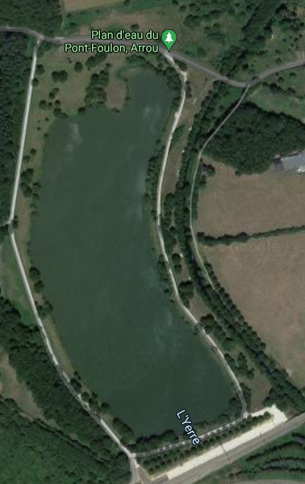
Secteurs
Accueil : à proximité du secteur A
Secteur A Secteur B
Fond : 1m à 1m50
Poissons : gardons, brèmes.
Informations
Damien CHAMBON
: 06-47-43-12-56/ quentin.c.h@hotmail.fr
Buvette durant l’épreuve
Arrou
Régional plombée +55ans
21 et 22 aout 2021

Slide 4
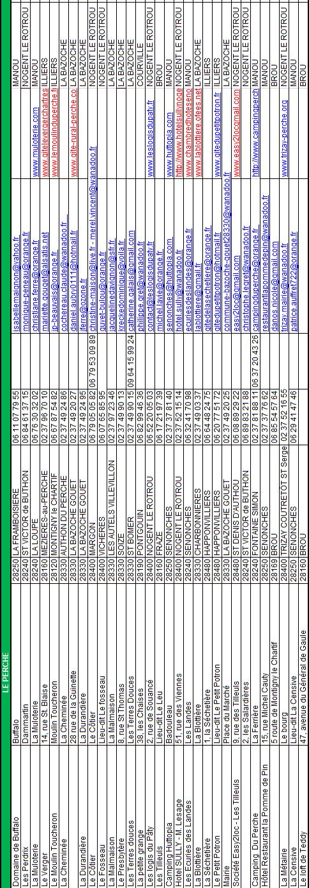
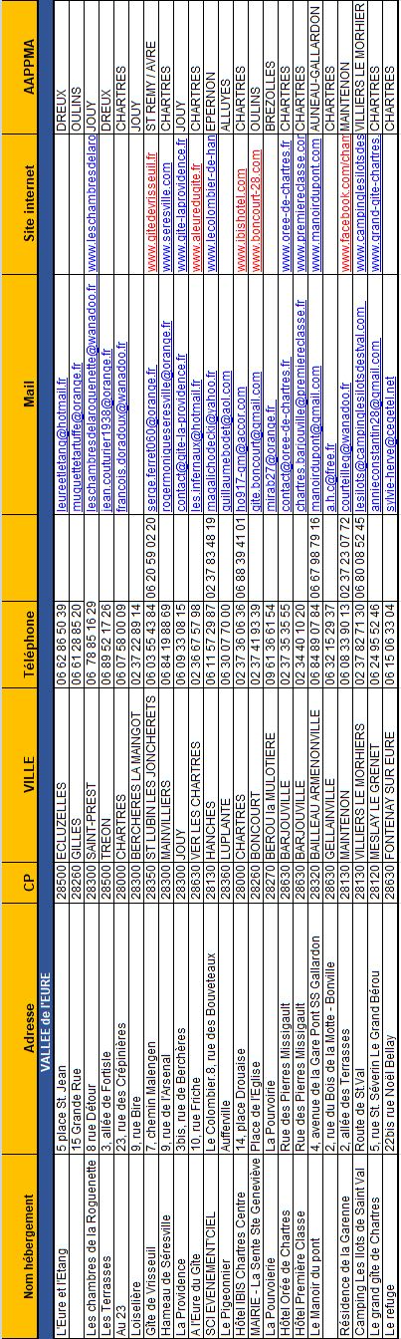
21 et 22 aout 2021
Régional plombée +55ans
Arrou

Slide 5
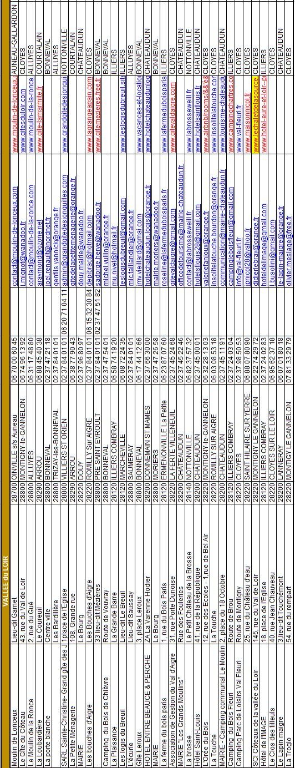
21 et 22 aout 2021
Régional plombée +55ans
Arrou

Slide 6





Esches et matériel
Arrou
Régional plombée +55ans
21 et 22 aout 2021

Slide 7

COVID-19
Arrou
Régional plombée +55ans
21 et 22 aout 2021

